Slide 1




ПРОЕКТ
«СЕМЕЙНАЯ МАСТЕРСКАЯ «АКАДЕМИЯ ТРУДА»»
Цель: Повышение трудовой активности и развитие навыков самозанятости и предпринимательства семей с детьми через создание поддерживающей образовательной и консультационной среды, способствующей реализации их экономического потенциала и укреплению семейного благополучия
Задачи:
1. Разработать и внедрить комплексные образовательные программы, направленные на повышение финансовой грамотности и освоение основ предпринимательской деятельности.
2. Организовать практическую подготовку участников в ремесленных студиях для формирования прикладных навыков.
3. Обеспечить адресную консультационную и психологическую поддержку получателям социальных услуг для содействия в реализации их экономического потенциала.
4. Наладить системное межведомственное и межсекторное партнерство с профильными организациями и органами власти для обеспечения ресурсной и организационной поддержки проекта.

Slide 2
Целевая категория:
• Семьи, находящиеся в трудной жизненной ситуации, в социально-опасном положении;
Малоимущие, многодетные, малообеспеченные семьи;
• Дети-сироты и дети, оставшиеся без попечения родителей.
Проблемы, с которыми сталкиваются семьи, находящиеся в трудной жизненной ситуации
Низкий уровень доходов - ограниченные финансовые средства препятствуют удовлетворению базовых нужд и улучшению качества жизни.
Отсутствие необходимых знаний и навыков - семьи не знают, как привлечь дополнительный доход, управлять финансами и планировать бюджет.
Ограниченный доступ к ресурсам и экспертизе - не хватает информации о развитии бизнеса, финансовом обеспечении, материальных ресурсах и консультативной помощи.
Недостаточное развитие подростков - подростки 14–17 лет испытывают дефицит возможностей для раскрытия талантов и освоения финансовой грамотности.
Проект комплексно подходит к решению проблем, предоставляя знания, ресурсы, поддержку и возможности для развития, проект позволяет участникам раскрыть свой потенциал, улучшить свое материальное положение и создать устойчивое будущее для семьи.

Slide 3











Партнеры проекта:

Slide 4


Академия труда - востребованные компетенции и прикладные навыки для всей семьи
Теоретический блок:
1. Программа для родителей «С нуля до бизнеса». Интенсивный трехдневный курс для семей с низким доходом.
2. Школа юного предпринимателя «Старт в будущее». Развитие бизнес-компетенций у подростков 14–17 лет.
Практический блок: Освоение прикладных навыков и вовлечение в ремесло.
1. Студия «Мастер». Столярное дело и работа с различными материалами.
2. Студия «Фантазия». Рукоделие (шитье, макраме, гипс, бисер).
3. Студия «Объектив». Основы профессиональной фото- и видеосъемки.

Slide 5

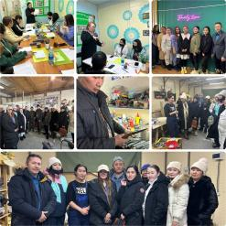
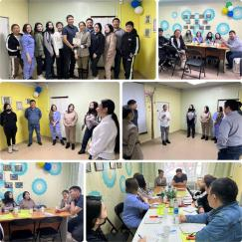
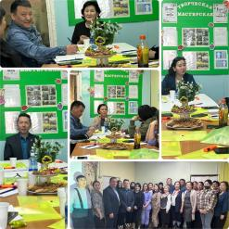
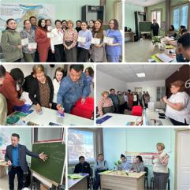
Программа для родителей "С нуля до бизнеса"
Цель: подготовка родителей к запуску своего дела или самозанятости.
Что включает?
Информирование: меры господдержки (соцконтракт, гранты «Мой бизнес», ЦЗН). Консультации специалистов профильных ведомств.
Обучение: Генерация идей и основы анализа рынка.
Мотивация: Встречи с успешными предпринимателями (кейсы соцконтракта). Психологическое сопровождение (тренинги)
Результат: Готовность к составлению бизнес-плана и подаче заявки.

Slide 6
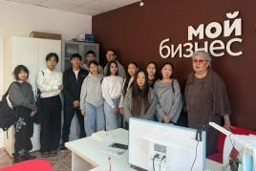
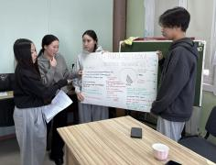
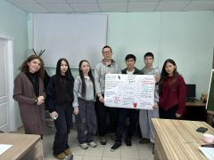
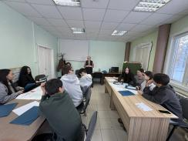
«Школа юного предпринимателя «Старт в будущее»
Цель: Развитие предпринимательского мышления и навыков реализации бизнес-идей у подростков.
Что включает?
Обучение: Основы планирования, маркетинга и финансовой грамотности.
Практика: Работа с инструментами SWOT и др. Мастер-классы от успешных предпринимателей (реальные кейсы).
Продукт: Разработка концепции собственного мини-бизнеса или прототипа.
Менторство: Индивидуальная обратная связь от экспертов по проекту.

Slide 7
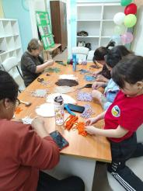
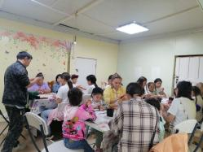
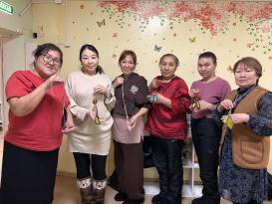
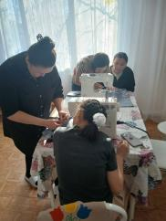
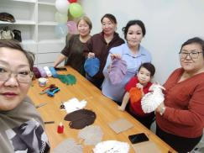
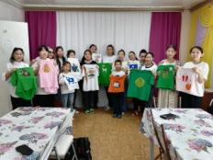
Студия «Фантазия» (прикладное творчество)
Цель: раскрытие творческого потенциала и создание базы для дополнительного дохода через рукоделие.
Деятельность: обучение современным техникам рукоделия, основам маркетинга и продаж изделий ручной работы; улучшение психоэмоционального фона и взаимопомощь.
Результат: практические навыки, психологическая разгрузка и готовность к самозанятости.

Slide 8
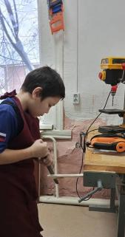
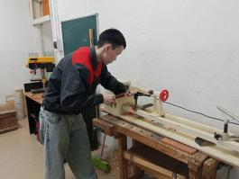
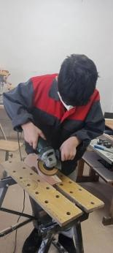
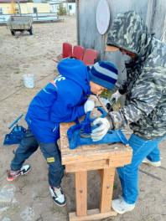
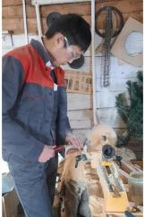
Студия «Мастер» (столярное дело)
Цель: освоение базовых навыков работы с деревом и
столярным инструментом.
Деятельность: мастер-классы с привлечением профильных экспертов, мастеров и волонтеров.
Результат: прикладные умения для жизни, укрепление связи поколений и рост уверенности в себе.

Slide 9
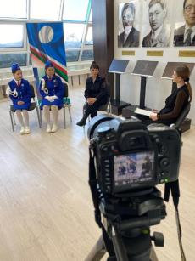
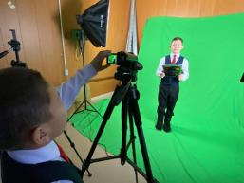
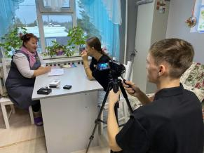
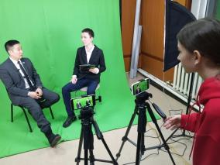
Студия «Объектив» (фото и видеопроизводство)
Цель: освоение цифровых навыков съемки и монтажа для жизни и
будущей профессии.
Деятельность: обучение основам композиции, работа со светом и камерой; практика съемок и профессиональный видеомонтаж; на развитие визуальной грамотности и творческого мышления.
Результат: создание авторских фото- и видеопроектов для участия в конкурсах и фестивалях.

Slide 10
Количественные показатели
Наименование показателя | Количество / значение
Количество лиц, на которых была распространена практика за последний год | 87 участников
Количество семей, успешно прошедших полный цикл обучения в рамках сессии «С нуля до бизнеса», в т.ч. заключили социальный контракт на осуществление индивидуальной предпринимательской деятельности | 28 семей, (9 семей)
Общий объем привлеченных финансовых средств на открытие или развитие собственного дела (в рамках социального контракта) | более 3 000 000 рублей
Производство мебели и деревообработка (изготовление мягкой и корпусной мебели, столярные работы) | 3 семьи (общая сумма поддержки - 825 000 руб.).
Технические услуги (монтаж сантехники, кузнечное дело/ ковка) | 1 семья (457 000 руб.).
Пищевое производство (изготовление кондитерских изделий по заказам) | 2 семьи (550 000 руб.).
Сфера услуг (студия красоты, полиграфия, мини-прачечная «Чистюля»): | 3 семьи (850 000 руб.).
Количество подростков охваченных программой «Старт в будущее» | 25 человек
Количество привлеченных партнеров (УСЗН, ЦЗН, ГАУ «Мой бизнес», СФР, Фонд поддержки МСП, бизнес-сообщество). | более 5 организаций
Количество лиц, задействованных во внедрении практики | 97 – специалистов, ИП, самозанятых, волонтеров и др.

Slide 11
Качественные показатели
Выстроена эффективная система взаимодействия, что позволило участникам получить комплексные знания.
Благодаря тренингу «Психология успеха», участники проработали внутренние барьеры, сменив пассивную позицию получателя пособий на активную позицию начинающего предпринимателя.
Проведение занятий непосредственно на базе Бизнес-инкубатора и выездные встречи на объектах действующих предпринимателей обеспечили участникам наглядную визуализацию бизнес-процессов.
Участники научились основам бизнес-планирования и генерации жизнеспособных идей.
Подростки приобрели практические навыки финансового планирования и правовой грамотности, получили опыт прямого общения с наставниками из бизнес-среды.
Совместное участие родителей и детей в работе ремесленных студий способствовало гармонизации внутрисемейных отношений и повышению ресурсного потенциала семьи.
Участники освоили востребованные на местном рынке труда ремесленные навыки (столярное дело, современные техники рукоделия, медиапроизводство), что повысило их конкурентоспособность.

Slide 12
Этапы развития проекта
2024 год
Этап внедрения базовой модели сопровождения.
Технология интенсивного обучения, направленная на формирование базовых экономических компетенций.
Инновационная модель взаимодействия «семья — эксперт», обеспечивающая адресное межведомственное консультирование участников по вопросам повышения финансовой грамотности и правовым аспектам заключения социальных контрактов.
2025 год
Этап масштабирования и инфраструктурного развития.
Грантовая поддержки Фонда поддержки детей, находящихся в трудной жизненной ситуации, в размере 1 633 226 рублей
Методика вовлечения в ремесленную деятельность «Семейная мастерская», реализуемая по трем профильным направлениям (столярное дело, прикладное творчество, медиапроизводство).
Образовательная программа «Старт в будущее» по формированию предпринимательского мышления у подростков 14–17 лет.

Slide 13
О реализации проекта в СМИ
https://олохсуола.рф/v-vilyujske-proshli-obucheniya-po-proektu-akademiya-truda/
https://мойбизнес14.рф/news/v-vilyujske-nachal-rabotu-sotsialnyj-proekt-akademiya-truda/
https://олохсуола.рф/istoriya-dlinoyu-v-95-let-vilyujskij-czentr-sodejstviya-semejnomu-vospitaniyu-imeni-s-m-arzhakova-sobral-gostej-na-yubilej/
https://vk.com/wall-127400475_6009
https://vk.com/wall-127400475_7204
https://vk.com/wall-217482127_3884
https://vk.com/wall-217482127_2909
https://vk.com/wall-217482127_2814
https://vk.com/wall-217482127_2810
https://vk.com/wall-217482127_2431
https://vk.com/wall-217482127_2392
https://vk.com/wall-217482127_2389
https://vk.com/wall-217482127_2387
https://vk.com/wall-217482127_4276
https://vk.com/wall-217482127_4270
https://vk.com/wall-217482127_4266
https://vk.com/wall-217482127_4263
https://vk.com/wall-217482127_4262
https://vk.com/wall-217482127_4205
https://vk.com/wall-217482127_4184
https://vk.com/wall-217482127_4088
https://vk.com/wall-217482127_4081
https://vk.com/wall-217482127_3979
https://vk.com/wall-217482127_3929

Slide 14
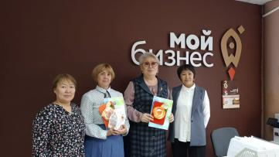
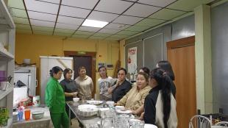
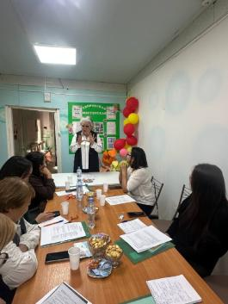
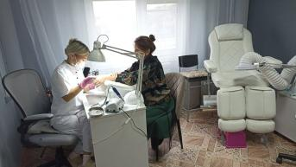
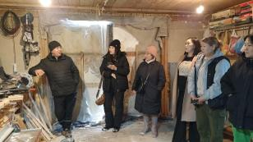
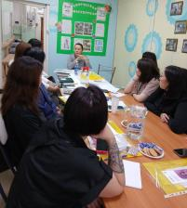
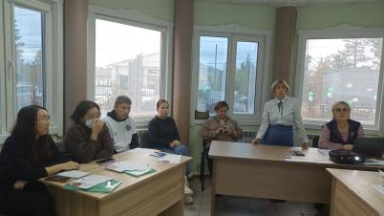
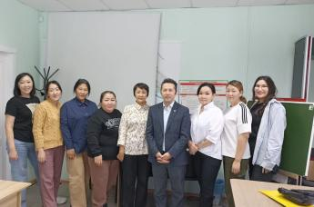
Семья в деле – успех в доме!

